Slide 1

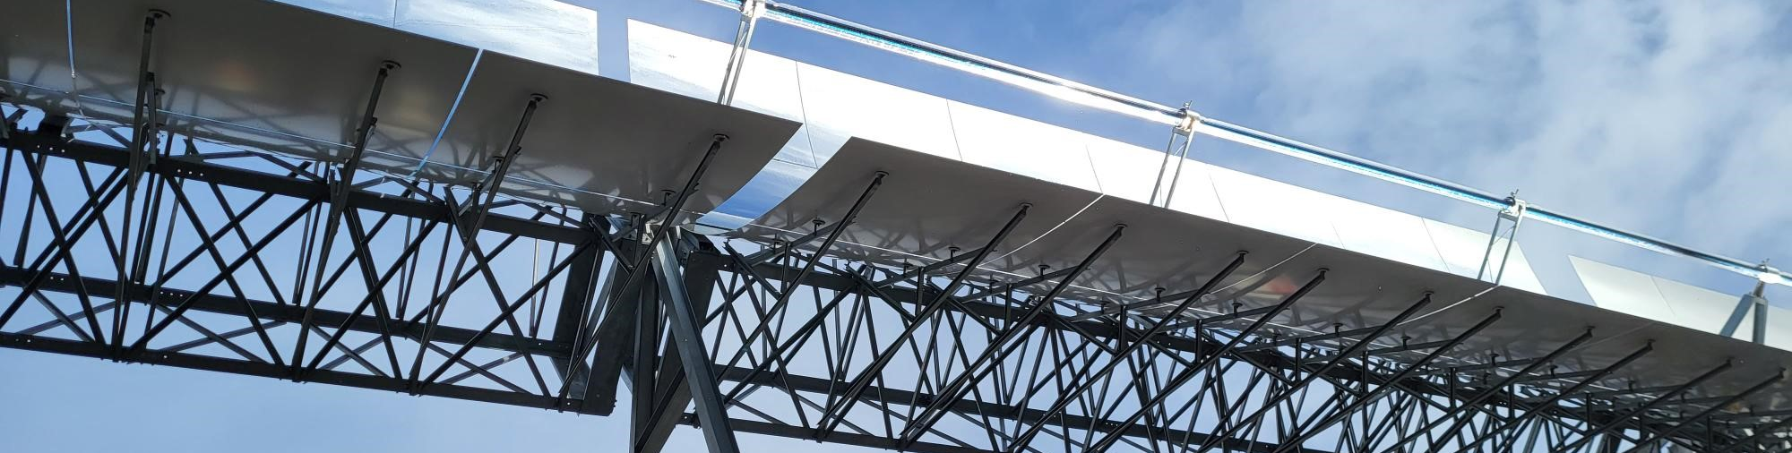
Warmtetransitie met geconcentreerde zonthermie
Vakbeurs Energie 11-13 oktober 2022

Slide 2
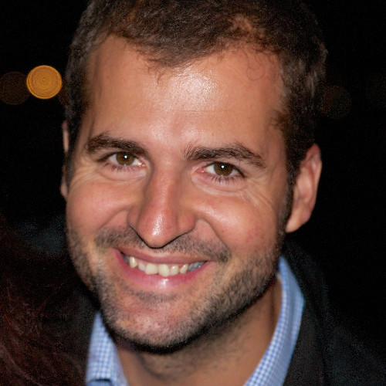
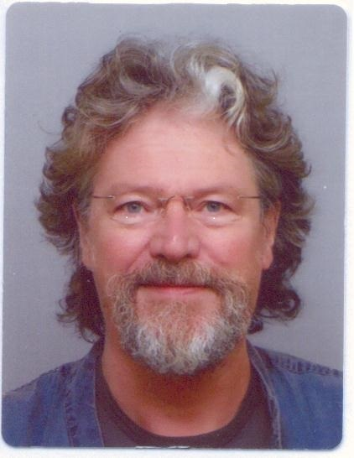
Even voorstellen
Christiaan Bartels
Sietse de Haan
Afgestudeerd
TU-Delft
Jaren gewerkt
aan CSP installaties
o.a. in Spanje en Egypte
Mede auteur van het rapport “Bespiegelingen op een drievoudige oogst”
Docent natuurkunde
voorgezet onderwijl
Voorzitter vereniging
Deserted vertegenwoordiger
Mede auteur van het rapport “Bespiegelingen op een drievoudige oogst

Slide 3
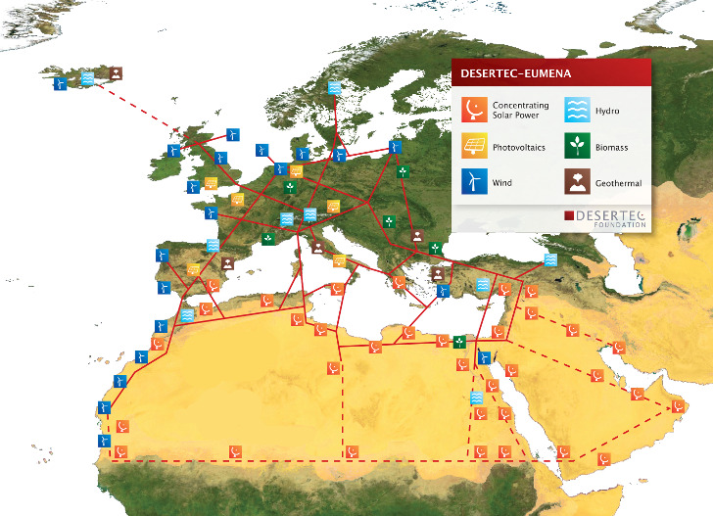
Wat doet de vereniging
We promoot een idee!
Vereniging voor Zonnekrachtcentrales (VZKC)
Missie : We promoot een idee!
Energie oogsten waar hij het gemakkelijkst te oogsten is. De woestijnen hebben overvloed aan energie (goed voor de productie van goedkope groen waterstof
Oogsten met geconcentreerde zonnewarmte (CST/P) kan warmte of elektriciteit op afroep leveren.
Geconcentreerde zonthermie CST oogst drie keer zoveel warmte per m² dan PV)
Bron: Desertec Foundation
Vakbeurs Energie 11-13 oktober 2022

Slide 4
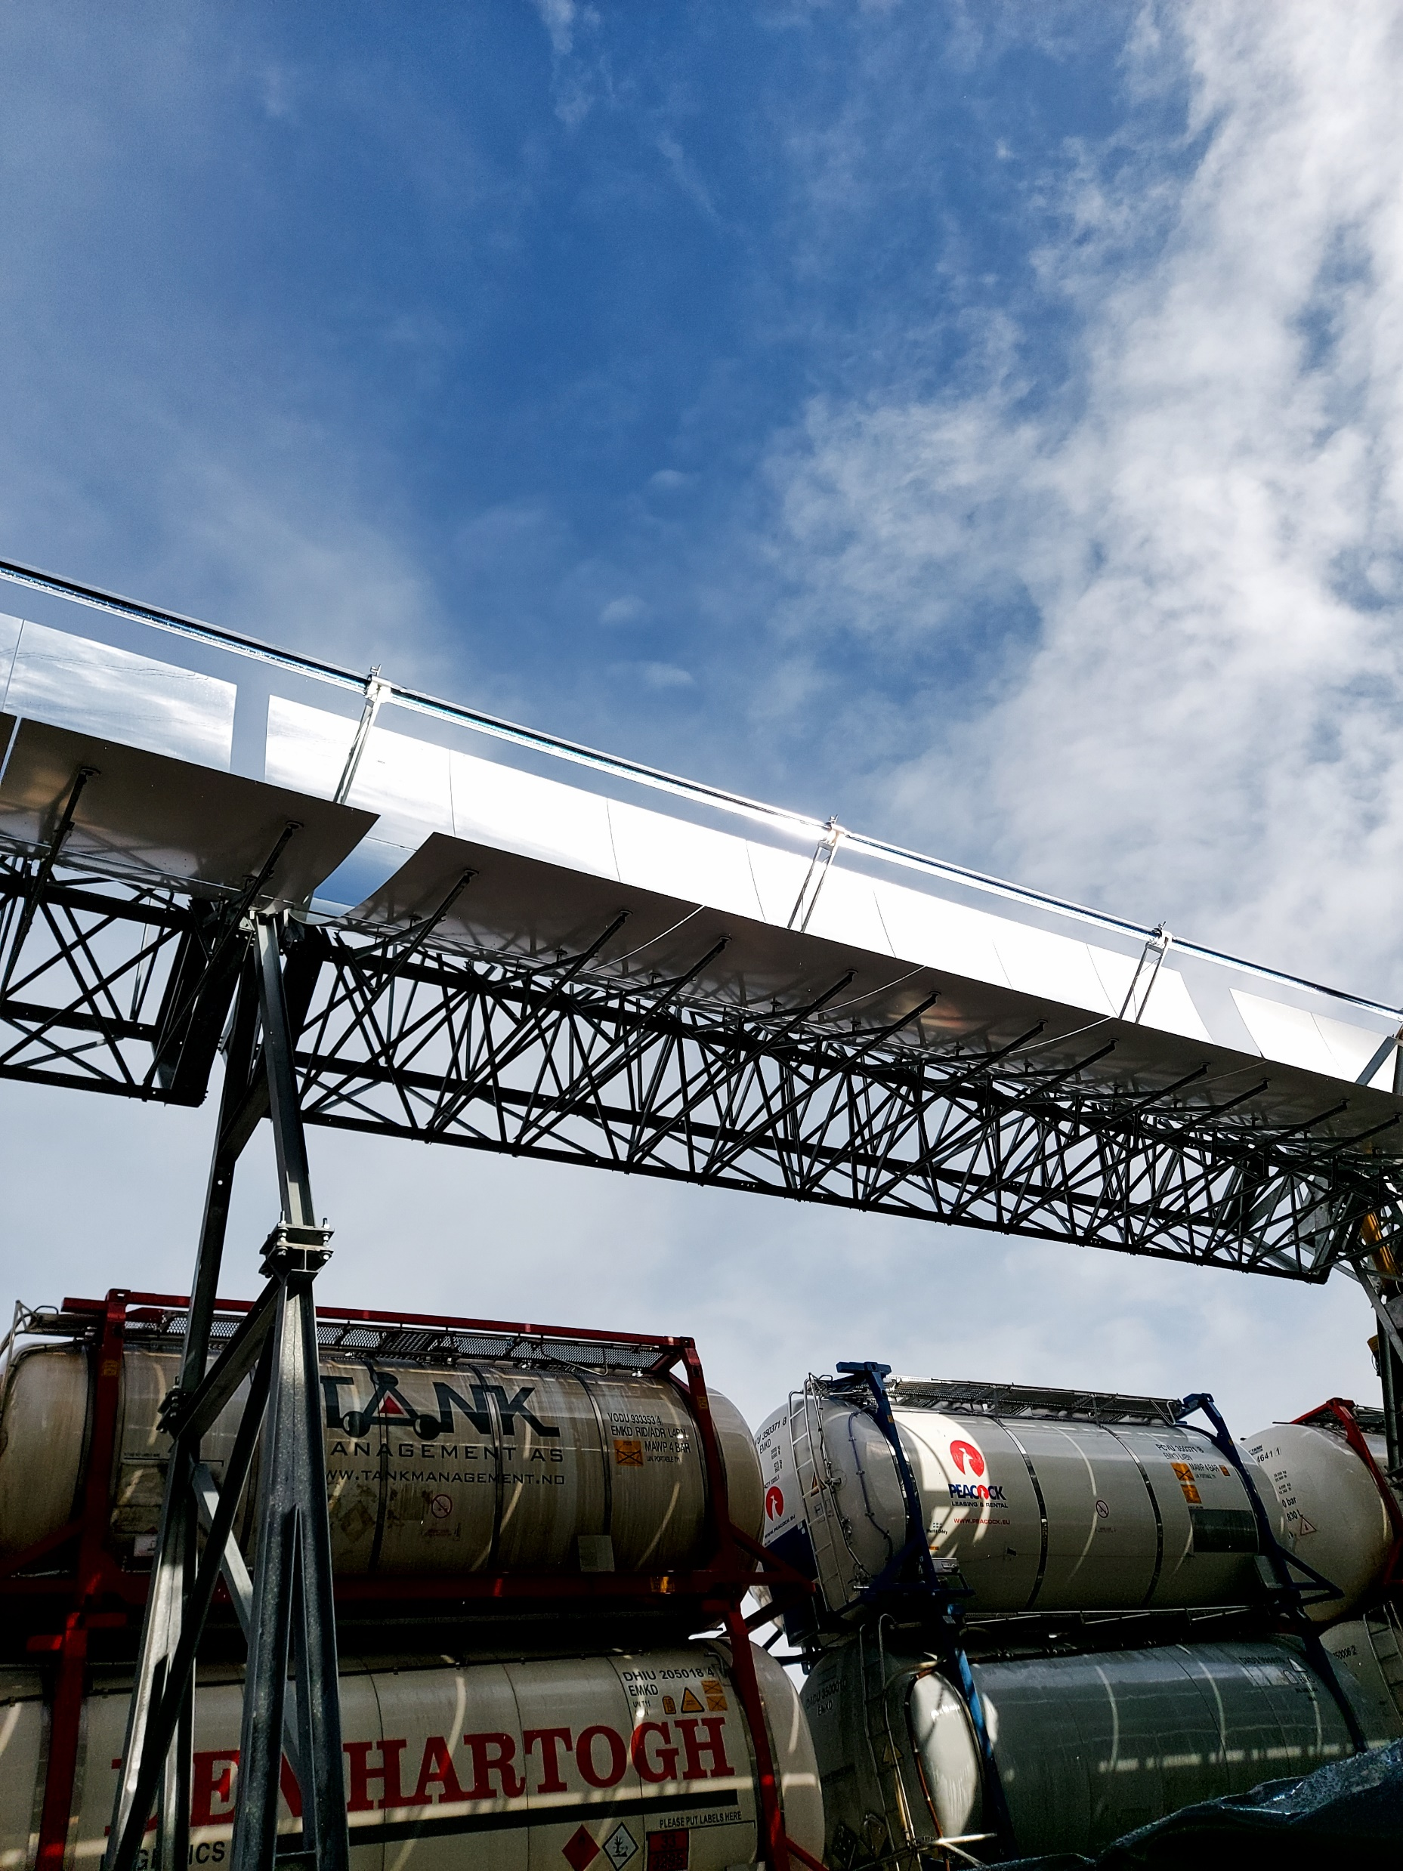
Hoe doen we dat?
Met lezingen
Met workshops
Met onderwijsmateriaal
Met een website
Met stands op beurzen zoals deze
Met lobbywerk
Met een nieuwsbrief
Met gerichte voorlichting
Met excursies

Slide 5
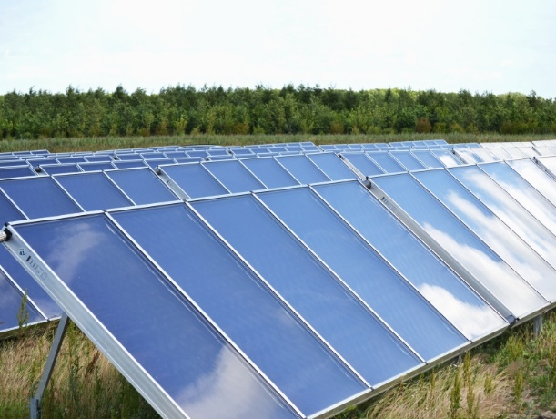
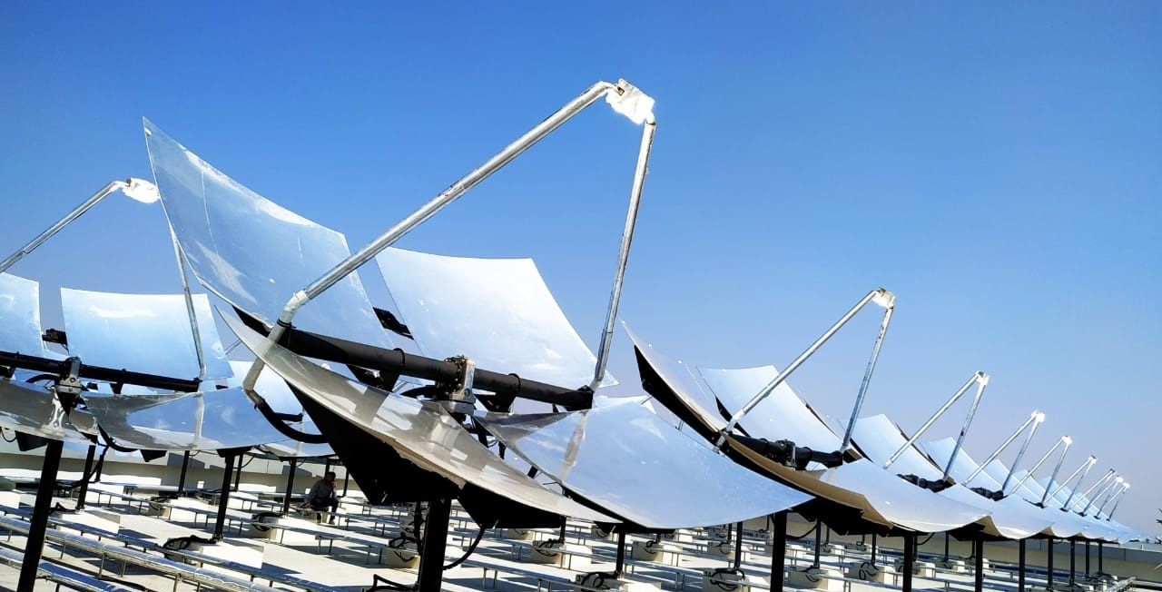
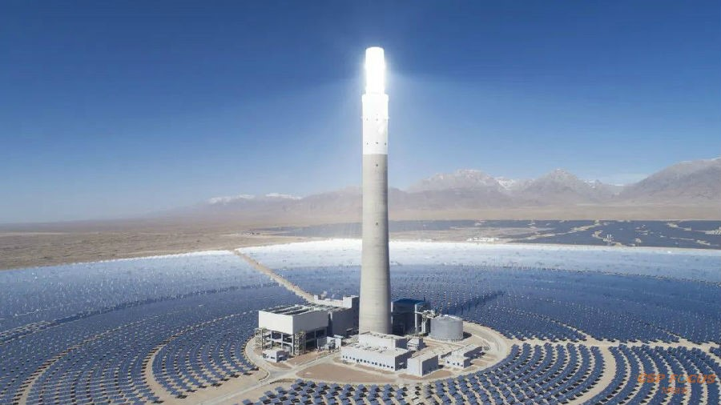
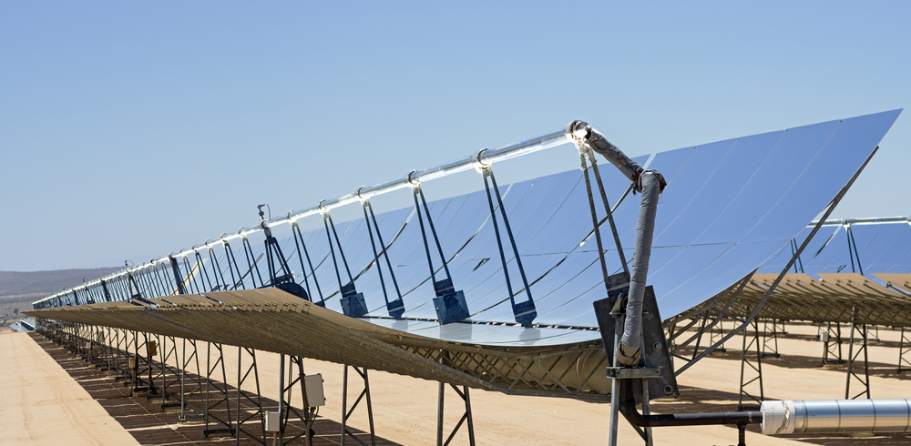
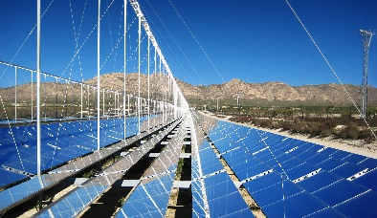
Zonthermie Overzicht
Geen
concentratie
Punt
concentratie
Lijn
concentratie
Vlakke plaat
Solar dish
Solar tower
Trogspiegel
Fresnel
Vakbeurs Energie 11-13 oktober 2022

Slide 6
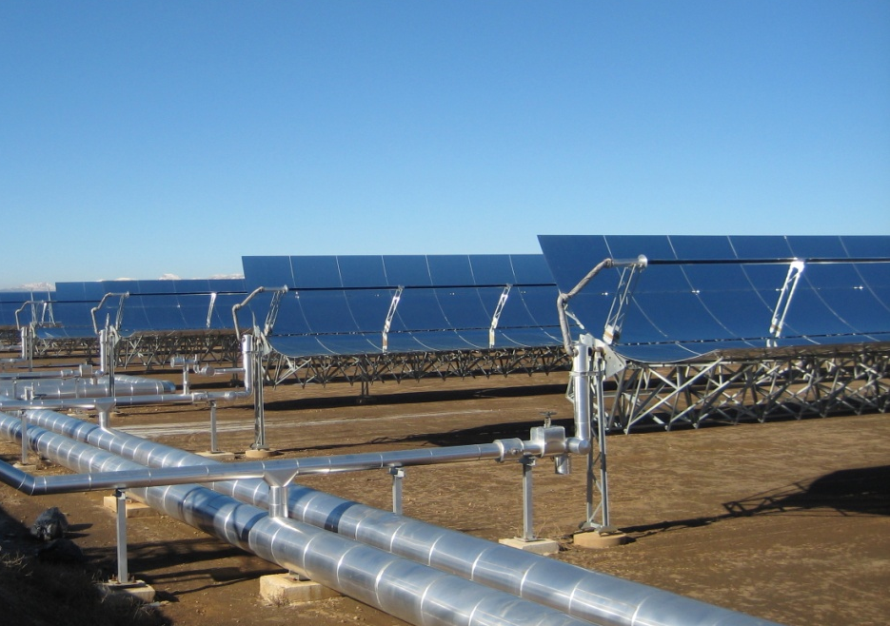
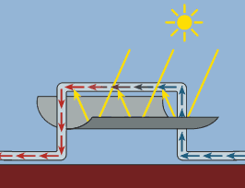
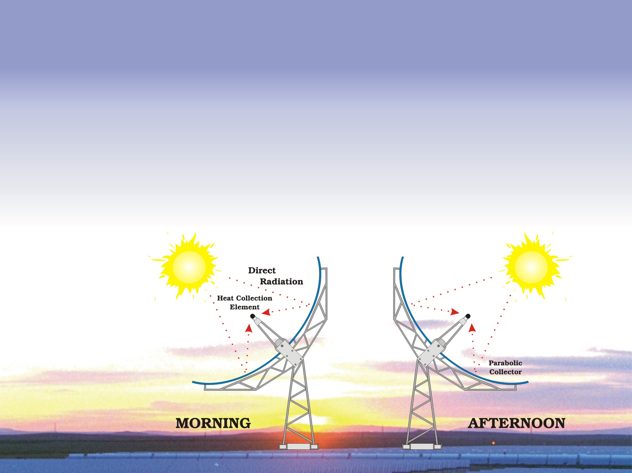
Trogspiegel Werking
Vakbeurs Energie 11-13 oktober 2022
Notes:
Commercial operated Parabolic Trough plants Status: 14.09.2009
Project name Developer start operation country [MW] No. Plants
SEGS I to IX LUZ 1985 - 1991 USA 354 9
Nevada Solar One Acciona June 2007 USA 64 1
Andasol I Solar Millennium October 2008 Spain 50 1
Puertollano Iberdrola May 2009 Spain 50 1
Alvarado Acciona July 2009 Spain 50 1
Total: 568 13

Slide 7
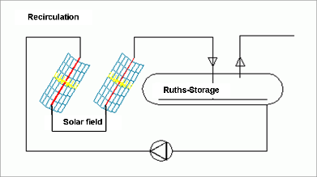
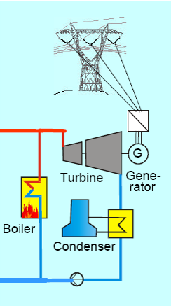
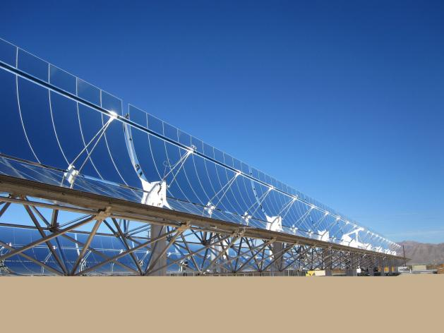
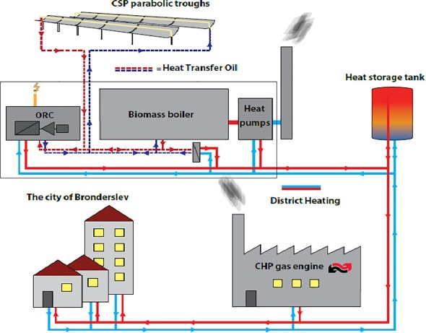
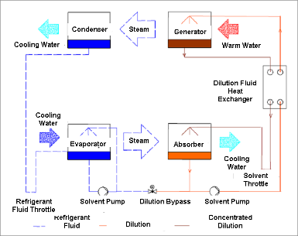
Concentrated Solar Thermal (CST) Toepassingen
Power
Generation
Process Heat
High
Temp.
District Heating
Solar Cooling
Concentrating Solar Collectors
Low Temp.
Desalination
Vakbeurs Energie 11-12 oktober 2022

Slide 8
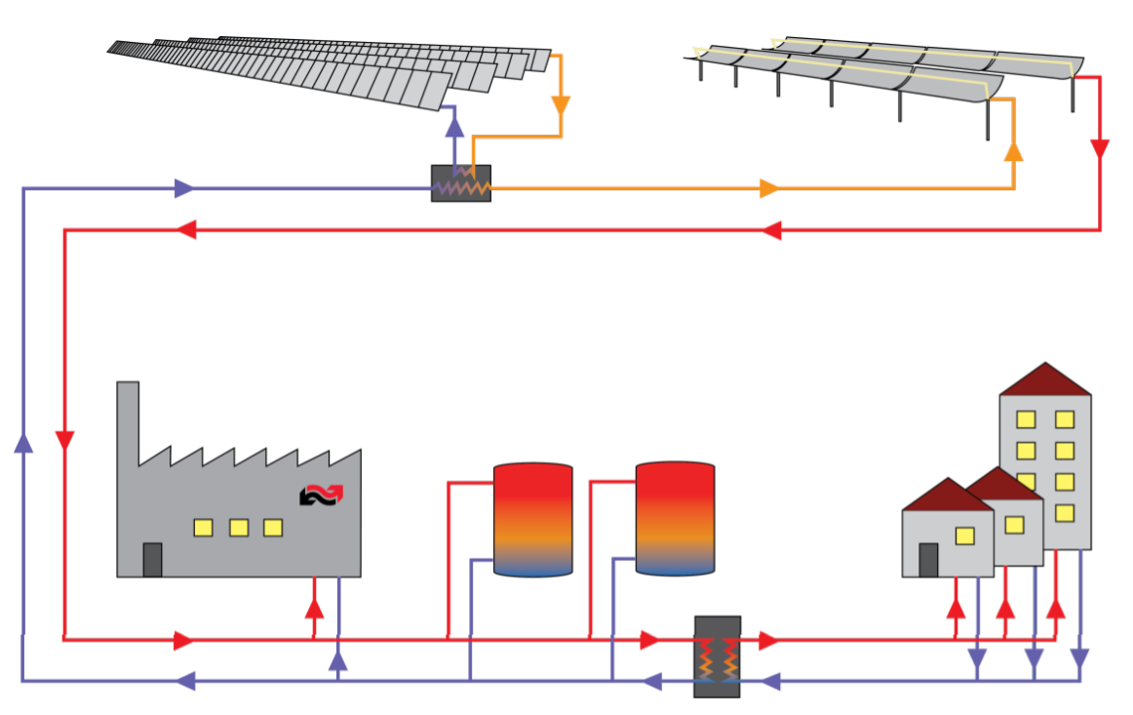
CST Warmtenet
Combinatie vlakke plaatcollectoren en trogspiegels
Bron: Aalborg CSP
Vakbeurs Energie 11-13 oktober 2022

Slide 9
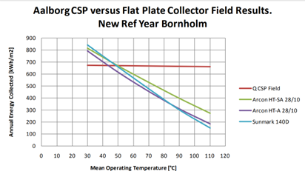
CST Warmteopbrengst en temperatuurbereik
Bron: DCSP (2020)
Vakbeurs Energie 11-13 oktober 2022

Slide 10
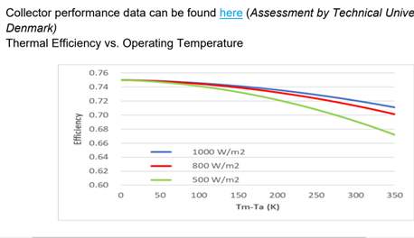
Rendement afhankelijk van temperatuur en zoninstraling

Slide 11
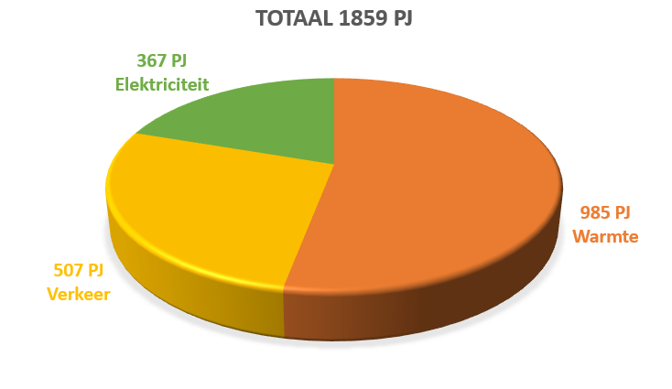
Warmtevraag
Warmtevraag als onderdeel van totale energievraag
Bron: TNO (2020), Warmtemonitor (2019) o.b.v. CBS
Vakbeurs Energie 11-13 oktober 2022
Notes:
Dus 1000 PJ warmte is de totale vraag als eindproduct, maar wel veel verliezen …dus bij de opwek wel meer nodig

Slide 12
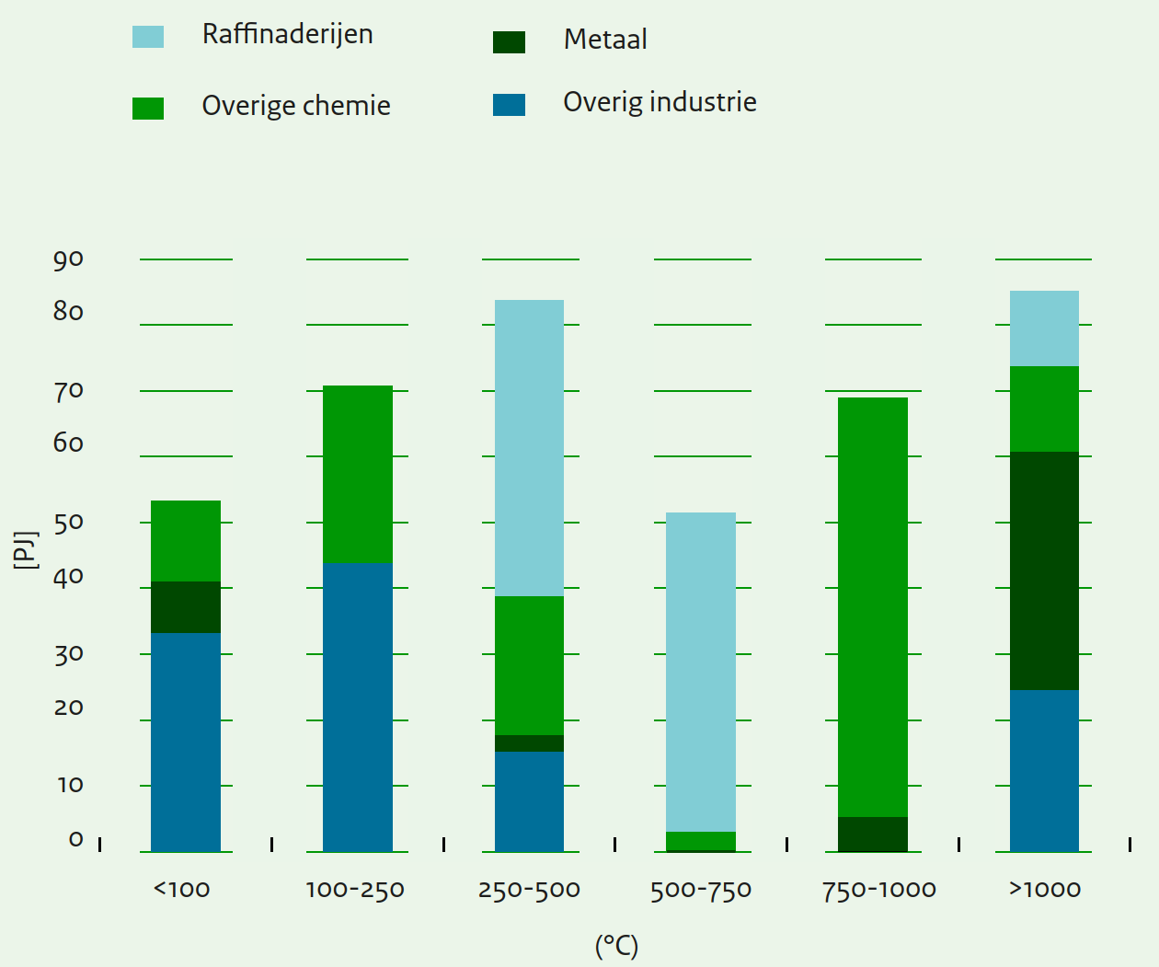
Warmtevraag industrie
Totale warmtevraag: 416 PJ
Duitse studie: Helft warmte-vraag te vervullen door CST
200 PJ kan CST voor zijn rekening nemen
Bron: AgentschapNL (2013)
Vakbeurs Energie 11-13 oktober 2022

Slide 13
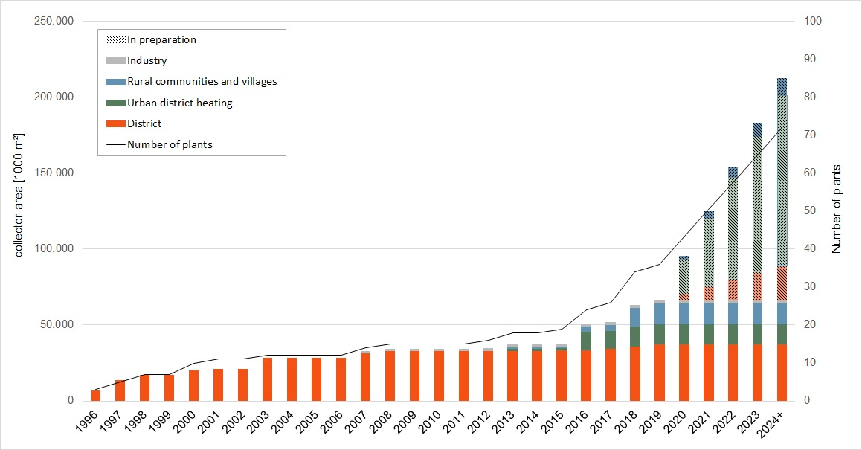
Zonthermie prognose
Verwachting welke vlucht zonthermie in Duitsland zal nemen.
Bron: Solites (2019)
Vakbeurs Energie 11-13 oktober 2022
Notes:
Niet alleen gewelidigge toename maar ook een inschatting van het gebruik, daaris in de vorige dia al op vooruitgelopen

Slide 14
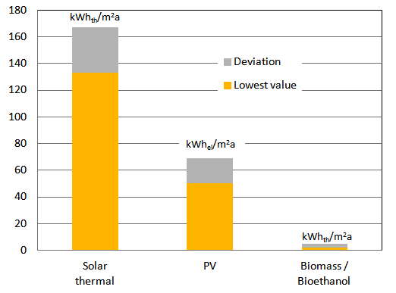
Zonthermie Energieopbrengst per m²
Fraunhofer-studie toont aan thermische zonnecollectoren produceren per vierkante meter gemiddeld driemaal zoveel kilowattuur dan fotovoltaïsche zonne-energie.
Bron: Fraunhofer, 2017
Vakbeurs Energie 11-13 oktober 2022

Slide 15
Prestaties diverse zonthermie systemen
 | Warmte-opbrengst per apertuur-oppervlak bij 100 graden Celsius | Warmte-opbrengst per grond-oppervlak | Warmte-opbrengst per apertuur- oppervlak | Concen-tratiefactor | Tempera-tuurbereik | Dubbel gebruik grond mogelijk | Warmte-opslag | Verhouding grond- oppervlak / apertuur- oppervlak | Referentie
 | kWh/m²∙a | kWh/m²∙a | GJ/m²∙a |  | °C
Trogspiegel | 550 | 185 | 2,0 | 10 - 85 | 50 - 400 | ja | ja | 3 | DTU (2015)
Fresnel | Voor NL niet bekend | Minste ruimte-beslag | Voor NL niet bekend | 10 - 80 | <300 | Ja | Ja | 1,5 | Areva (fabrikant)
Solar dish | 530 | 210 | 2,5 | 600 – 2.000 | <200 | ja | ja | 2,5 | Axe (leverancier)
Vlakke plaat collector | 360 | 160 | 1,3 | 1 | 30-80 | ja | ja | 2,3 | NL
PV ter vergelijking met thermisch | 170 | 65 | 0,6 | 1 | n.v.t. | ja | nee | 3 | NL
Vakbeurs Energie 11-13 oktober 2022

Slide 16
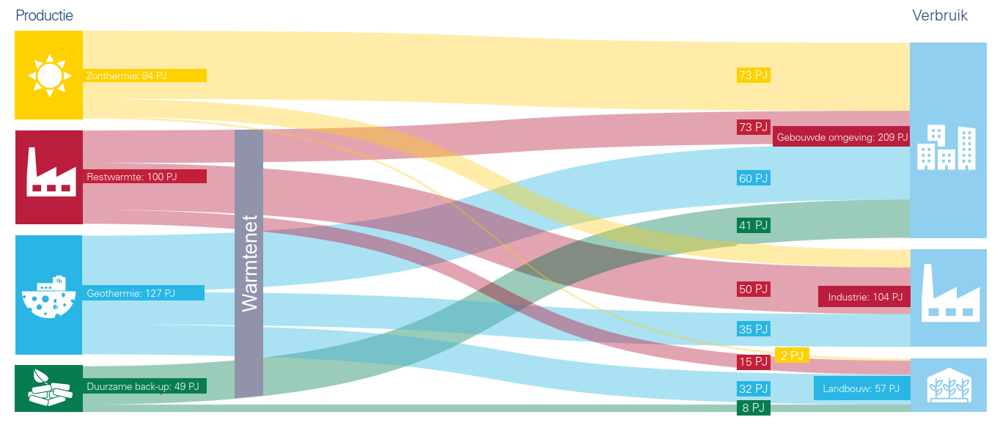
Berenschot Studie (zonder CST)
Met CST: extra 50 PJ haalbaar
Vakbeurs Energie 11-13 oktober 2022

Slide 17

Ontwikkeling Aardgas prijs
Volgens TNO (business case zonithermie okt 2022) blijft na de rumoerige tijden de gasprijs voor de consument hangen op 1,5 eurp per m³
Bron: CBS (realisatie); ICE TTF, IEA WEO (2019) en WLO (2015) (raming)
Vakbeurs Energie 11-13 oktober 2022

Slide 18
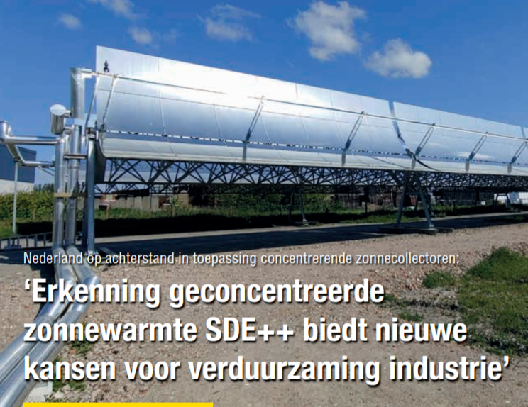
SDE++ 2022
CST-systemen komen vanaf 2022 in aanmerking voor subsidie in de categorie zonnewarmte
Bron: Solarmagazine (Juni 2021)
Vakbeurs Energie 11-13 oktober 2022

Slide 19
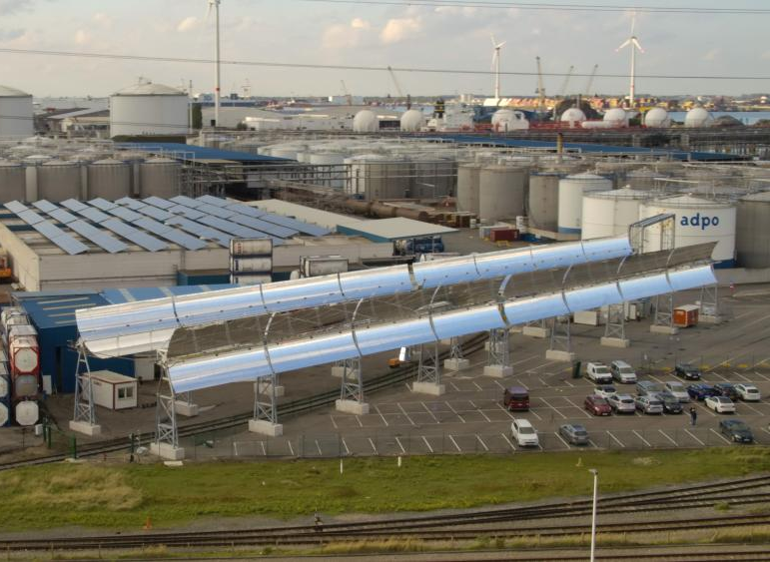
CST Referenties (België)
Azteq
Industrial Application
Uitgangstemperatuur > 140°C
Thermische output 0,5 MW
Jaarlijkse productie: 500 MWh
Apertuur oppervlak 1100 m²
Bron: Azteq
Vakbeurs Energie 11-13 oktober 2022

Slide 20
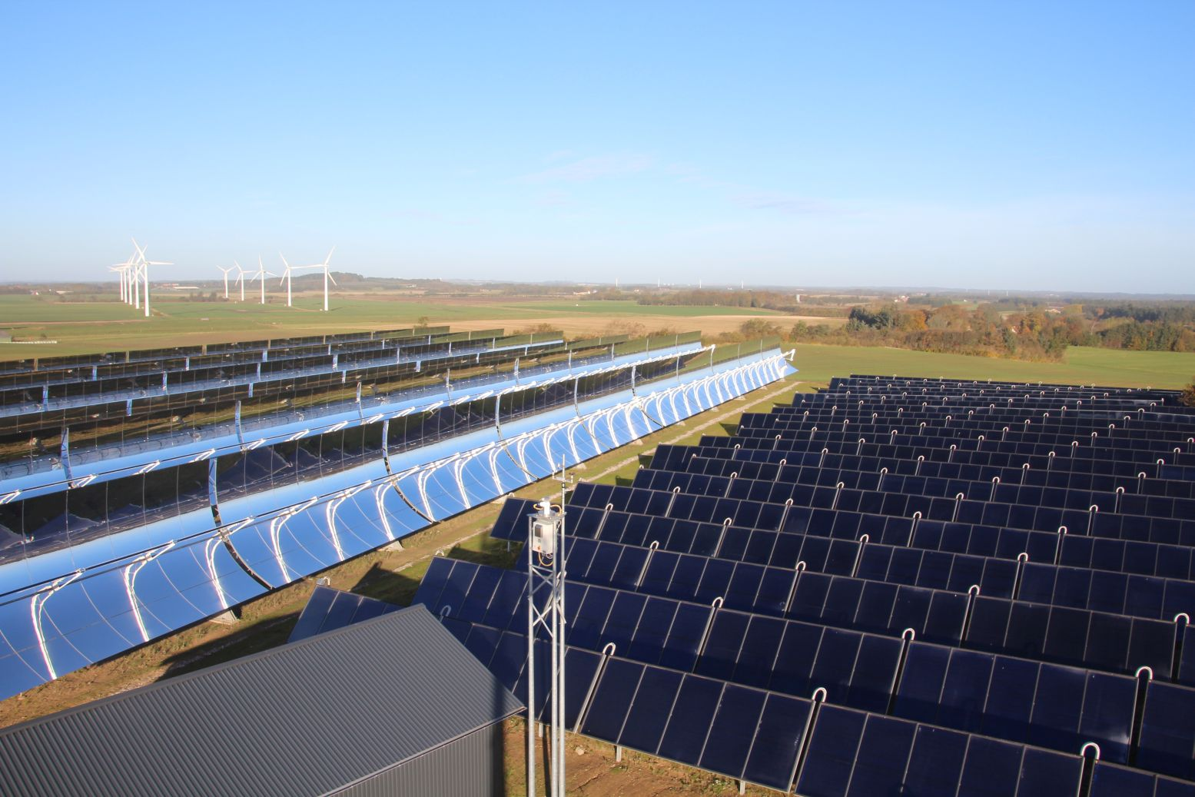
CST Referenties (Denemarken)
Aalborg CSP
Solar District Heating (SDH)
Uitgangstemperatuur: 98°C
Met warmteopslag
Thermische output: 6,8 MW
Jaarlijkse productie: 6,1 GWh
NB directe zoninstraling op deze locatie in Denemarken gunstiger
Bron: Aalborg CSP
Vakbeurs Energie 11-13 oktober 2022

Slide 21
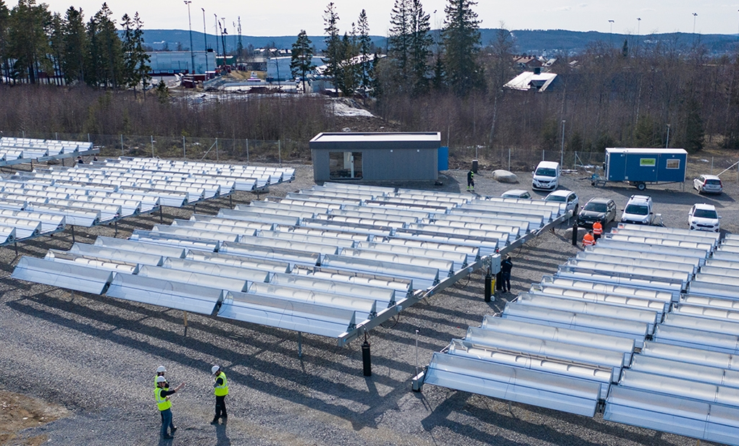
CST Referenties (Zweden)
Absolicon
400 km boven Stockholm
Solar District Heating (SDH)
Uitgangstemperatuur: 110°C
Thermische output: 0,5 MW
Jaarlijkse productie: 1,1 GWh
Bron: Absolicon
Vakbeurs Energie 11-13 oktober 2022

Slide 22
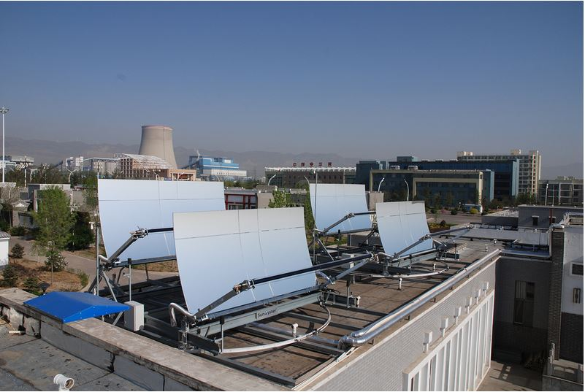
CST Referenties (Duitsland)
Sunoyster
Tweeassige collector
Opklapbaar (sterke wind)
Dak installatie mogelijk
Thermische output: 7 kW
Optioneel PV: 5 kWe
Bron: Sunoyster
Vakbeurs Energie 11-13 oktober 2022

Slide 23
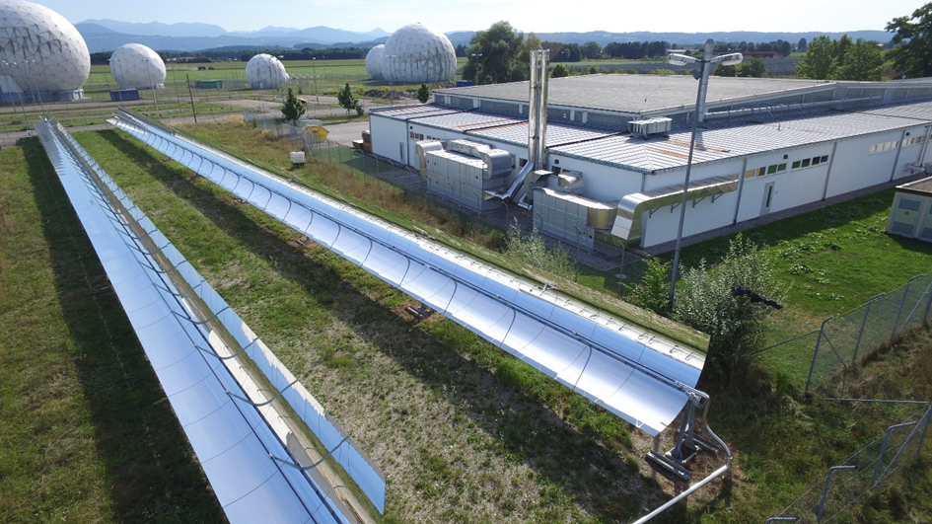
CST Referenties (Duitsland)
Protarget
Industrial Application
Thermische output: 320 kW
Afhankelijk van apertuur oppervlak
1 MW centrale ca 22000 m2 apertuur oppervalk
Spiegel unit 3 bij12 meter
Bron: Protarget
Vakbeurs Energie 11-13 oktober 2022

Slide 24
Conclusies
CST is een goede warmtebron voor zowel warmtenetten als de industrie
Voor warmtenetten kan CST gecombineerd worden met vlakke plaat collectoren en/of vacuümbuizen
Voor gebouwde omgeving is potentieel door uitbreiding met CST zeker 50 PJ hoger dan gecalculeerde 100 PJ van Berenschot
Daarnaast kan 200 PJ aan warmte geleverd worden voor industrie
Totaal kan zonterhme (inclusief CST) 1/3 deel van de totale warmtevraag 350 PJ (Totaal 985 PJ) voor haar rekening nemen, met als uitdaging het ruimtebeslag.
Vakbeurs Energie 12-14 oktober 2021

Slide 25
Bedankt voor uw aandacht
Heeft u nog vragen?
Vakbeurs Energie 11-13 oktober 2022

Slide 26
Extra slides
Vakbeurs Energie 11-13 oktober 2022

Slide 27
Energy content of various energy sources
Energy Content of Various Energy Sources
Energy Source | Quantity | Energy Content
Uranium | 0,000001 ton | 1 TCE (Tons Coal Equivalent)
Crude oil1 | 0,7 ton | 1 TCE
Pit-coal | 1 ton | 1 TCE
Lignite | 3,7 ton | 1 TCE
Natural Gas | 900 m³ | 1 TCE
Wood | 4 ton | 1 TCE
Solar Energy | ≈ 8000 hours on 1 m² | 1 TCE
Vakbeurs Energie 11-13 oktober 2022
Notes:
tonne of coal equivalent3.41143e-11 Joule = 0,34 PJ

Slide 28
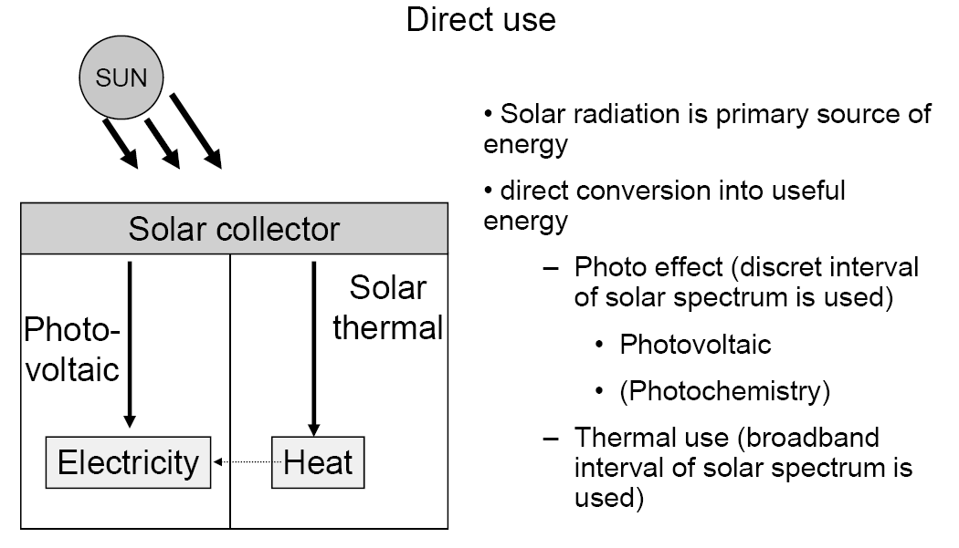
Direct use energy from the sun
Vakbeurs Energie 11-13 oktober 2022

Slide 29
Parabolic Trough Collector - components
Main components:
Concentrator (cylindrical parabolic reflector, structure)
Receiver (tubular absorber, glass envelop)
Tracking system
Main Parameters:
D: aperture width [m]
(resp. Paraboloid diam.)
f: focal length [m]
Φ_{R}: rim angle [degree]
d: absorber diameter [m]
Vakbeurs Energie 11-13 oktober 2022

